Slide 2
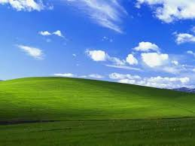
আজকের ক্লাসে সবাইকে
স্বাগতম

Slide 3
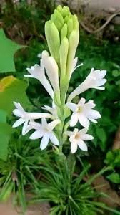
শিক্ষক পরিচিতি
পাঠ পরিচিতি
শ্রেণিঃ পঞ্চম
বিষয়ঃ বিজ্ঞান
অধ্যায়ঃ দ্বিতীয়
পাঠঃ ২
সময়ঃ ৫০ মিনিট
মোছাঃ মরিয়ম খাতুন
সহকারী শিক্ষিকা (আইসিটি)
চাঁদপাড়া সিনিয়র আলিম মাদ্রাসা
গোবিন্দগঞ্জ, গাইবান্ধা।

Slide 4
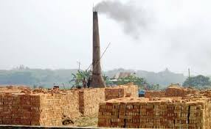
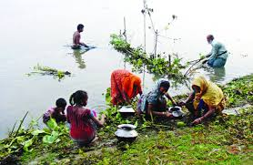
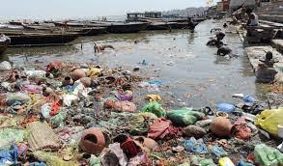
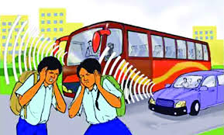
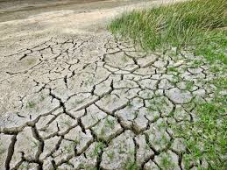
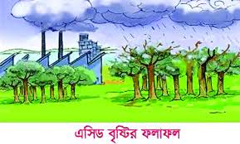
নিচের ছবিগুলি লক্ষ কর
ইটের ভাটার কালো ধোঁয়া
পুকুরে থালা-বাসন মাজা
পানিতে ময়লা আবর্জনা ফেলা
বিনা প্রয়োজনে হর্ন বাজানো
জমির উর্বরতা নষ্ট
এসিড বৃষ্টি

Slide 5
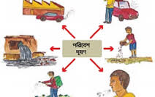
পাঠ ঘোষণা
বিভিন্ন ধরনের পরিবেশ দূষণ

Slide 6
শিরোনাম
এই পাঠ শেষে শিক্ষার্থীরা.........
১। পরিবেশ দূষণ কী তা বলতে পারবে;
২। পরিবেশ দূষণের কারন ও ফলাফল বর্ণনা করতে পারবে।

Slide 7
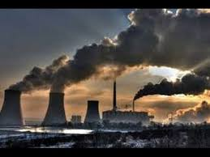
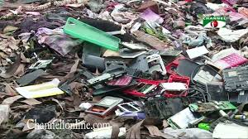
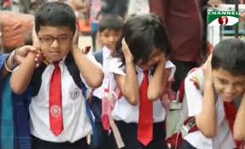
পরিবেশের দূষণগুলো হল-
বায়ু দূষণ
পানি দূষণ
মাটি দূষণ
শব্দ দূষণ

Slide 8
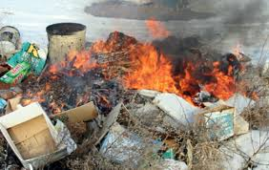
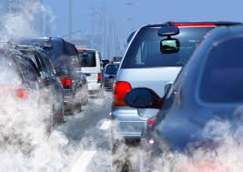
যানবাহন ও কলকারখানার ধোঁয়া বায়ু দূষনের প্রধান কারন।
গাছপালা ও ময়লা আবর্জনা পোড়ানোর ফলে সৃষ্ট ধোঁয়ার মাধ্যমেও বায়ু দূষিত হয়।
।

Slide 9
একক কাজ
বায়ু দূষণের দুইটি কারণ লিখ।

Slide 10
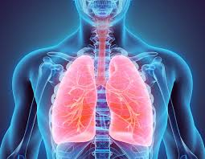
বায়ু দূষণের ক্ষতিকর প্রভাব
পৃথিবীর তাপমাত্রা বৃদ্ধি পাচ্ছে ও এসিড বৃষ্টি হচ্ছে। মানুষ ফুসফুসের ক্যান্সার, শ্বাসজনিত রোগসহ বিভিন্ন রোগে আক্রান্ত হচ্ছে।

Slide 11
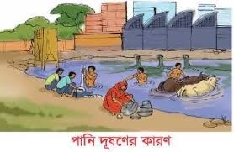
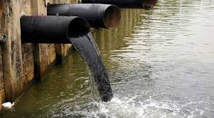
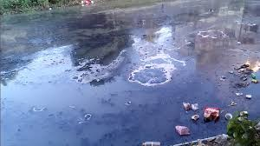
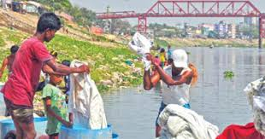
বিভিন্ন ধরণের ক্ষতিকর পদার্থ মিশ্রিত হয়ে পানি দুষিত হয়।
পয়ঃনিষ্কাশন ও গৃহস্থালির বর্জ্য অথবা কারখানার ক্ষতিকর বর্জ্য পদার্থের মাধ্যমে পানি দূষিত হয়।
ময়লা আবর্জনা পানিতে ফেলা, কাপড় ধোওয়া ইত্যাদির মাধ্যমে পানি দূষিত হয়।

Slide 12
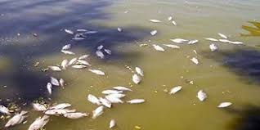
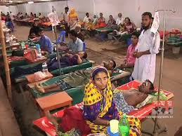
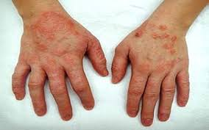
পানি দূষণের ক্ষতিকর প্রভাব
পানি দূষণের ফলে জলজ প্রাণী মারা যাচ্ছে।মানুষ কলেরা বা ডায়রিয়ার মতো পানি বাহিত রোগে এবং বিভিন্ন চর্ম রোগে আক্রান্ত হচ্ছে।

Slide 13
জোড়ায় কাজ
পানি দূষণের কুফলগুলি লিখ।

Slide 14
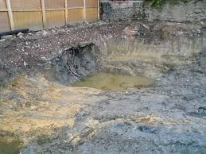
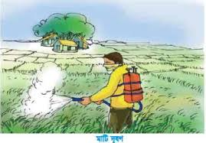
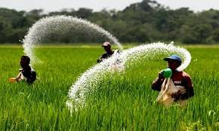
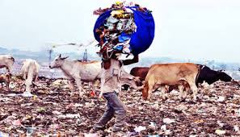
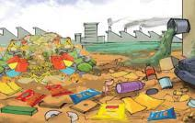
বিভিন্ন ধরনের ক্ষতিকর বস্তু মাটিতে মেশার ফলে মাটি দূষিত হয়।
কৃষি কাজে ব্যবহৃত সার ও কীটনাশক মাটি দুষণের কারন।
গৃহস্থালি ও হাসপাতালের বর্জ্য,কলকারখানার বিভিন্ন রাসায়নিক পদার্থ ও তেল মাটি দূষণের কারন।

Slide 15
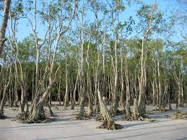
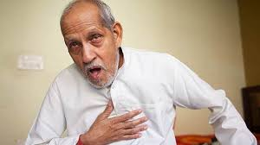
মাটি দুষণের প্রভাব
মাটি দূষণের ফলে জমির উর্বরতা নষ্ট হয়। গাছপালা ও পশুপাখি মারা যায়। দূষিত মাটিতে উৎপন্ন ফসল খাদ্য হিসেবে গ্রহণের ফলে মানুষ ক্যান্সার সহ বিভিন্ন রোগে আক্রান্ত হয়।

Slide 16
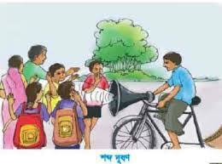
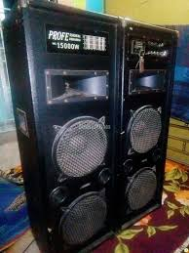
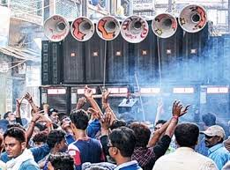
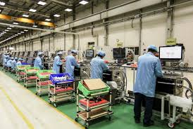
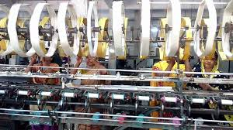
বিনা প্রয়োজনে হর্ন বাজিয়ে ও উচ্চ স্বরে গান বাজিয়ে শব্দ দূষণ হয়।
লাউড স্পিকার ও মাইক বাজিয়ে শব্দ দূষণ হয়।
কলকারখানার বড় বড় যন্ত্রপাতির ব্যবহার শব্দ দূষণের কারন।

Slide 17
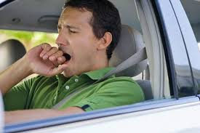
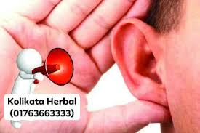
শব্দ দূষণের ক্ষতিকর প্রভাব
অবসন্নতা, শ্রবণ শক্তি হ্রাস,ঘুমে ব্যাঘাত সৃষ্টি, কর্মক্ষমতা হ্রাস ইত্যাদি সমস্যা শব্দ দূষণের ফলে হয়ে থাকে।

Slide 18
দলীয় কাজ
নিচের ছকটি পূরণ কর।
বিভিন্ন প্রকার দূষণ | দূষণের কারণ | দূষণের প্রভাব
বায়ু দূষণ
পানি দূষণ
মাটি দূষণ
শব্দ দূষণ

Slide 19
মূল্যায়ন
১। বায়ু দূষণের ক্ষতিকর প্রভাব লিখ।
২। কী কী কারণে পানি দূষণ হয়?
৩। মাটি দূষণ কেন মানুষের স্বাস্থের জন্য ক্ষতিকর?

Slide 20
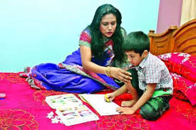
বাড়ির কাজ
তোমার বাড়িতে কোন ধরনের শব্দ দূষণ হয় ? তুমি কিভাব এগুলো রোধ করবে?

Slide 21
সবাইকে ধন্যবাদ
ভালো থেকো

